Slide 1
VUI MỪNG CHÀO CÁC EM
ĐẾN BUỔI HỌC NÀY!

Slide 2
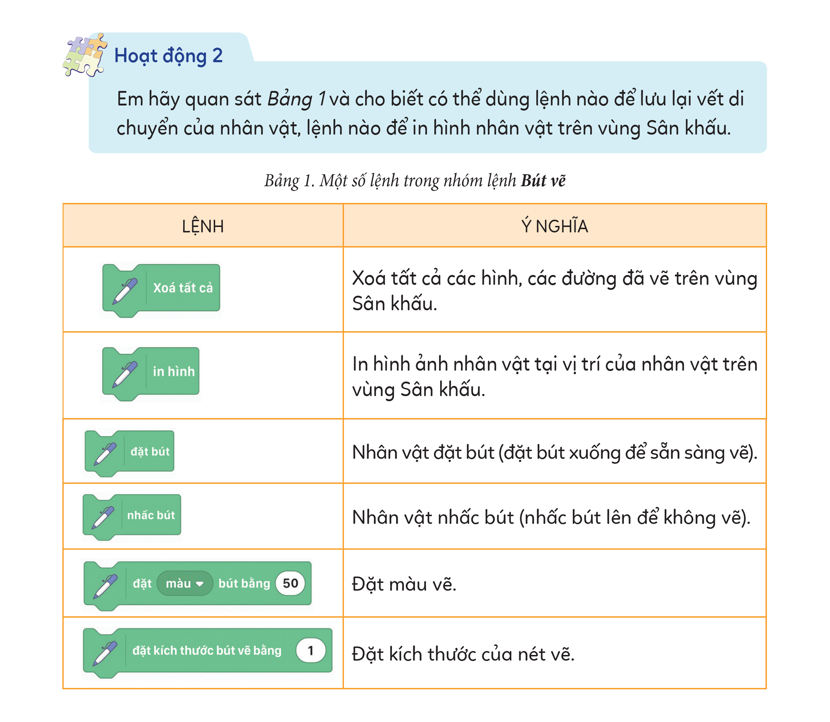
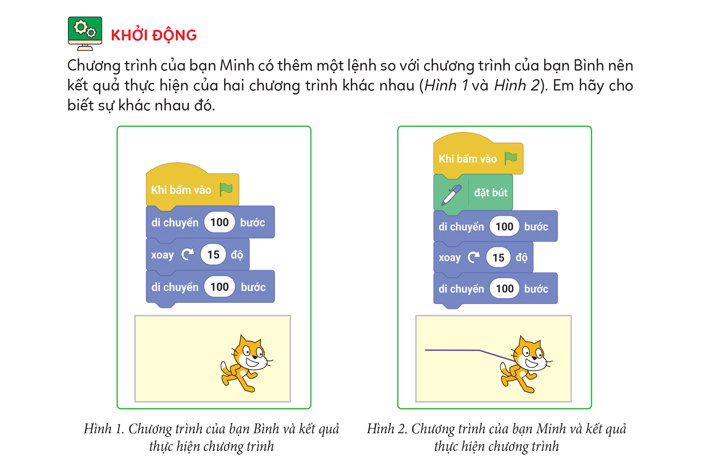
KHỞI ĐỘNG
Chương trình của bạn Minh có thêm một lệnh so với chương trình của bạn Bình nên kết quả thực hiện của hai chương trình khác nhau (Hình 1 và Hình 2). Em hãy cho biết sự khác nhau đó.
Chương trình của bạn Minh có thêm lệnh .
Hình 1. Chương trình của bạn Bình và kết quả thực hiện chương trình
Hình 2. Chương trình của bạn Minh và kết quả thực hiện chương trình

Slide 3

Tin học
Chủ đề f. Giải quyết vấn đề với
Sự trợ giúp của máy tính
Chơi và khám phá trong môi trường
Lập trình trực quan
Tiết 20: Bài 1: Nhóm lệnh bút vẽ

Slide 4
NỘI DUNG BÀI HỌC
1
2
Thêm nhóm lệnh Bút vẽ
Nhóm lệnh Bút vẽ

Slide 5
Phần 1
THÊM NHÓM LỆNH BÚT VẼ

Slide 6


1. Thêm nhóm lệnh Bút vẽ
HOẠT ĐỘNG 1
Ngoài các nhóm lệnh có sẵn, em có thể thêm các nhóm lệnh khác vào vùng Thư viện lệnh. Em hãy thực hiện theo hướng dẫn ở Hình 3 để thêm nhóm lệnh Bút vẽ vào vùng Thư viện lệnh.

Slide 7


1. Thêm nhóm lệnh Bút vẽ
Cách thêm nhóm lệnh Bút vẽ:
  Bước 1: Chọn Thêm phần mở rộng tại vùng Thư viện lệnh.
  Bước 2: Chọn nhóm lệnh Bút vẽ.
  Nhóm lệnh Bút vẽ được thêm vào vùng Thư viện lệnh.

Slide 8
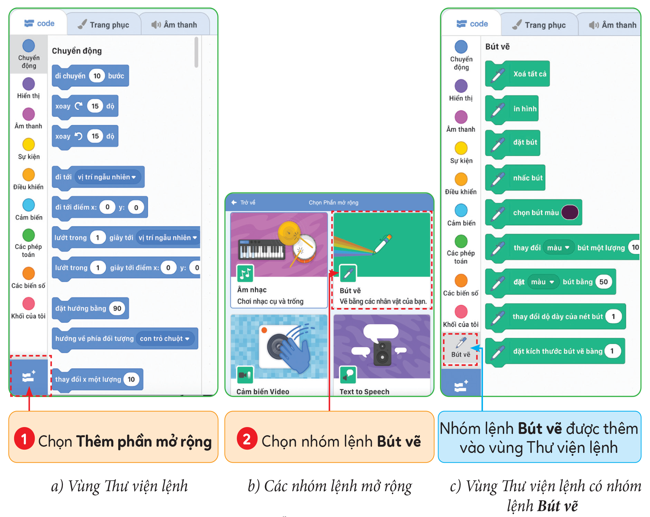
Để thêm nhóm lệnh Bút vẽ vào vùng Thư viện lệnh, em chọn Thêm phần
mở rộng.
Hình 3. Hướng dẫn cách thêm nhóm lệnh Bút vẽ

Slide 9
Phần 2
NHÓM LỆNH BÚT VẼ

Slide 10

Tạo chương trình ở Hình 2 và thêm từng lệnh trong Bảng 1, chạy chương trình. Quan sát kết quả vẽ của nhân vật trên Sân khấu.
Hình 2. Chương trình của bạn Minh và kết quả thực hiện chương trình

Slide 11
Bảng 1. Một số lệnh trong nhóm lệnh Bút vẽ
Lệnh | Ý nghĩa
 | Xoá tất cả các hình, các đường đã vẽ trên vùng Sân khấu.
 | In hình ảnh nhân vật tại vị trí của nhân vật trên vùng Sân khấu.
 | Nhân vật đặt bút (đặt bút xuống để sẵn sàng vẽ).

Slide 12
Bảng 1. Một số lệnh trong nhóm lệnh Bút vẽ
Lệnh | Ý nghĩa
 | Nhân vật nhấc bút (nhấc bút lên để không vẽ).
 | Đặt màu vẽ.
 | Đặt kích thước của nét vẽ.

Slide 13

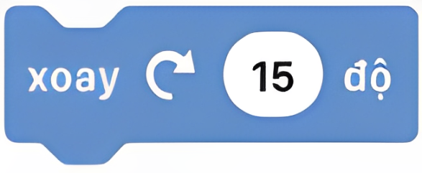
LƯU Ý
Vị trí thêm các lệnh:
Lệnh ở cuối chương trình để thấy các nét vẽ bị xóa.
Lệnh trước lệnh để thấy thiếu một đoạn thẳng nghiêng so với hai đoạn thẳng ở Hình 2.
Các lệnh còn lại trong Bảng 1 thêm trước lệnh để thấy kết quả như cột Ý nghĩa trong bảng.

Slide 14


Em hãy quan sát Bảng 1 và cho biết có thể dùng lệnh nào để lưu lại vết di chuyển của nhân vật, lệnh nào để in hình nhân vật trên vùng Sân khấu.

Slide 15


Lệnh để lưu lại vết di chuyển của nhân vật.
Lệnh để in hình nhân vật trên vùng Sân khấu.

Slide 16


Nhóm lệnh Bút vẽ có các lệnh dùng để vẽ hình trên vùng Sân khấu dựa theo vị trí và sự di chuyển của nhân vật.

Slide 17
GHI NHỚ
• Để thêm nhóm lệnh Bút vẽ vào vùng Thư viện lệnh, em chọn Thêm phần mở rộng.
• Nhóm lệnh Bút vẽ có các lệnh dùng để vẽ hình trên vùng Sân khấu dựa theo vị trí và sự di chuyển của nhân vật.

Slide 18



kenhgiaovien
Bài giảng và giáo án này chỉ có duy nhất trên kenhgiaovien.com
Bất cứ nơi nào đăng bán lại đều là đánh cắp bản quyền và hưởng lợi bất chính trên công sức của giáo viên.
Vui lòng không tiếp tay cho hành vi xấu.
https://kenhgiaovien.com/
Zalo: 0386 168 725

Slide 19






TRÒ CHƠI
ĐẬP BÓNG
Notes:
GV bấm vào từng quả bóng để mở câu hỏi. Sau khi HS trả lời xong, nhân vật sẽ tự đập vỡ quả bóng. GV bấm vào hình bóng tim để chuyển sang phần Vận dụng.

Slide 20

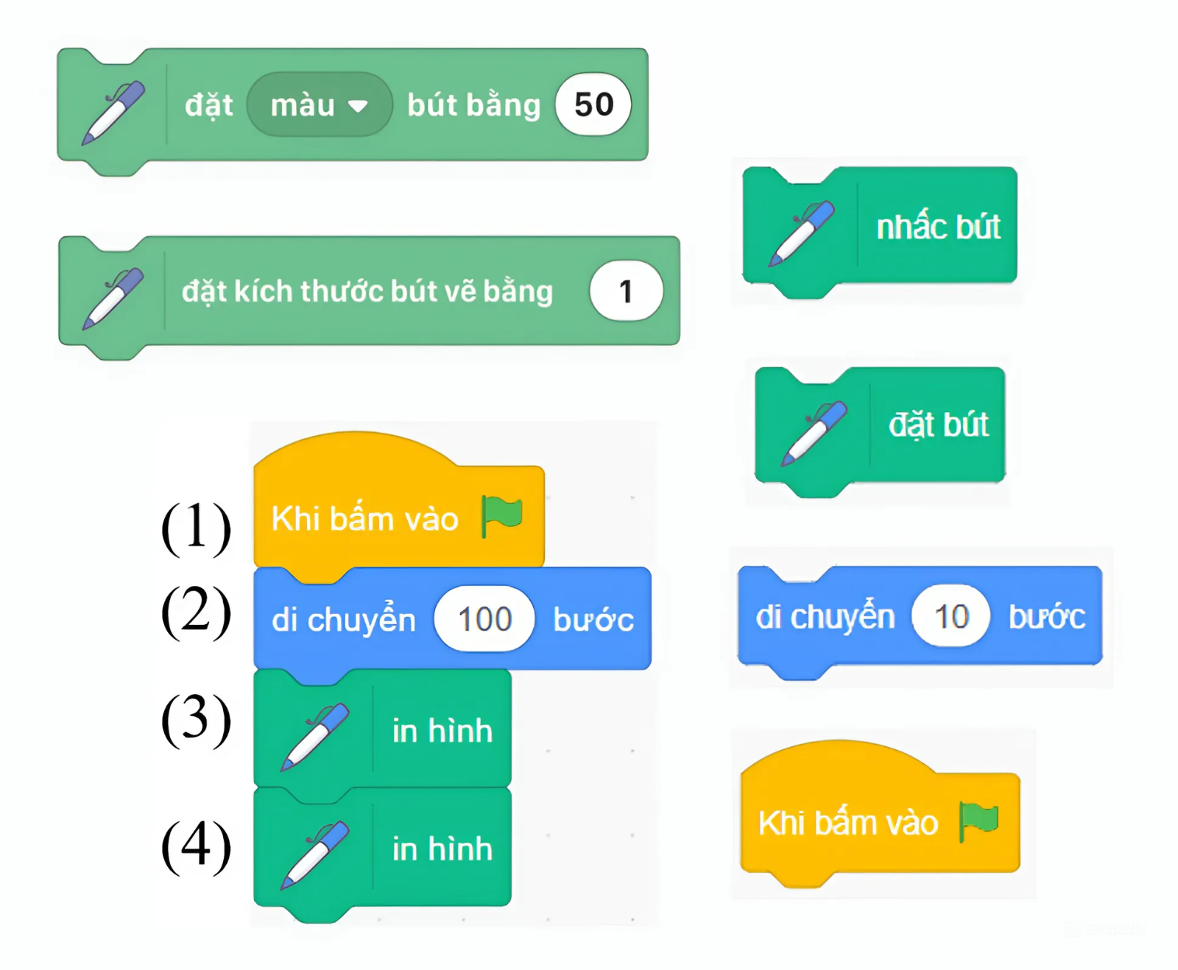
Câu 1: Lệnh dưới đây có ý nghĩa gì?
A. Xóa tất cả các hình.
C. Đặt kích thước của nét vẽ.
B. Đặt màu vẽ.
B. Đặt màu vẽ.
D. Nhân vật nhấc bút (nhấc bút lên để không vẽ).
Notes:
GV bấm vào hình mũi tên để trở lại slide chọn câu hỏi.

Slide 21
Câu 2: Lệnh dưới đây có ý nghĩa gì?
A. Xóa tất cả các hình.
C. Đặt kích thước của nét vẽ.
C. Đặt kích thước của nét vẽ.
B. Đặt màu vẽ.
D. Nhân vật nhấc bút (nhấc bút lên để không vẽ).
Notes:
GV bấm vào hình mũi tên để trở lại slide chọn câu hỏi.

Slide 22
Câu 3: Lệnh dưới đây có ý nghĩa gì?
A. Xóa tất cả các hình.
C. Đặt kích thước của nét vẽ.
B. Đặt màu vẽ.
D. Nhân vật nhấc bút (nhấc bút lên để không vẽ).
D. Nhân vật nhấc bút (nhấc bút lên để không vẽ).
Notes:
GV bấm vào hình mũi tên để trở lại slide chọn câu hỏi.

Slide 23
Câu 4: Sắp xếp thứ tự các lệnh dưới đây để lập trình thực hiện:
“Vẽ một đoạn thẳng có độ dài là 100 bước”.
A. (1) ⟶ (2) ⟶ (3) ⟶ (4).
1
2
B. (3) ⟶ (4) ⟶ (1) ⟶ (2).
3
C. (4) ⟶ (3) ⟶ (2) ⟶ (1).
4
D. (4) ⟶ (2) ⟶ (3) ⟶ (1).
D. (4) ⟶ (2) ⟶ (3) ⟶ (1).
Notes:
GV bấm vào hình mũi tên để trở lại slide chọn câu hỏi.

Slide 24
Câu 5: Bạn Lan muốn lập trình để khi nháy chuột vào , chương trình sẽ in 2 hình ảnh nhân vật cách nhau một đoạn có độ dài 100 bước. Nhưng chương trình của Lan không thực hiện đúng yêu cầu. Những lệnh nào dưới đây bị sai thứ tự?
A. Lệnh (2), (3).
A. Lệnh (2), (3).
C. Lệnh (3), (4).
B. Lệnh (1), (2).
D. Lệnh (1), (4).
Notes:
GV bấm vào hình mũi tên để trở lại slide chọn câu hỏi.

Slide 25


LUYỆN TẬP SGK TR.49
1. Em hãy nêu một số lệnh trong nhóm lệnh Bút vẽ.
2. Em hãy tạo chương trình để vẽ một đoạn thẳng có độ dài là 100 bước và kích thước là 5.

Slide 26
Lệnh : Xóa tất cả các hình, các đường đã vẽ trên vùng Sân khấu.
Lệnh : In hình ảnh nhân vật tại vị trí của nhân vật trên vùng Sân khấu.
Lệnh : Nhân vật đặt bút (đặt bút xuống để sẵn sàng vẽ).

Slide 27
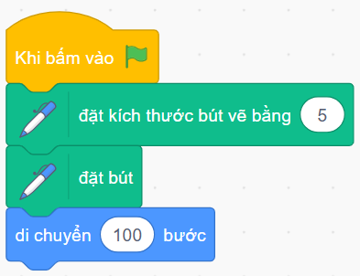

Chương trình để vẽ một đoạn thẳng có độ dài là 100 bước và kích thước là 5:

Slide 28
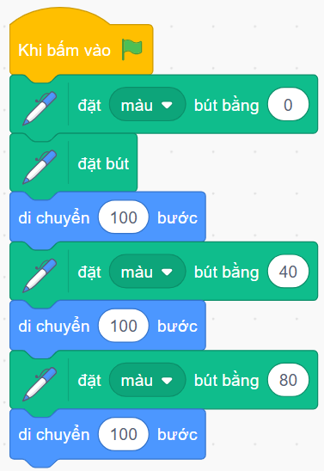
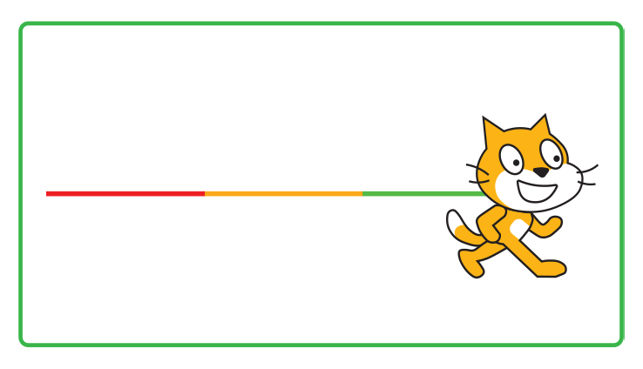
VẬN DỤNG
Tạo chương trình để vẽ 3 đoạn thẳng với 3 màu khác nhau theo vết di chuyển của nhân vật trên vùng Sân khấu.
Hình 4. Sân khấu chương trình vẽ 3 đoạn thẳng

Slide 29
HƯỚNG DẪN VỀ NHÀ
1
2
Ôn lại các kiến thức đã học.
Tìm hiểu trước Bài 2: Thực hành tạo chương trình vẽ hình đơn giản.

Slide 30
HẸN GẶP LẠI CÁC EM
Ở BUỔI HỌC SAU!

